Slide 1
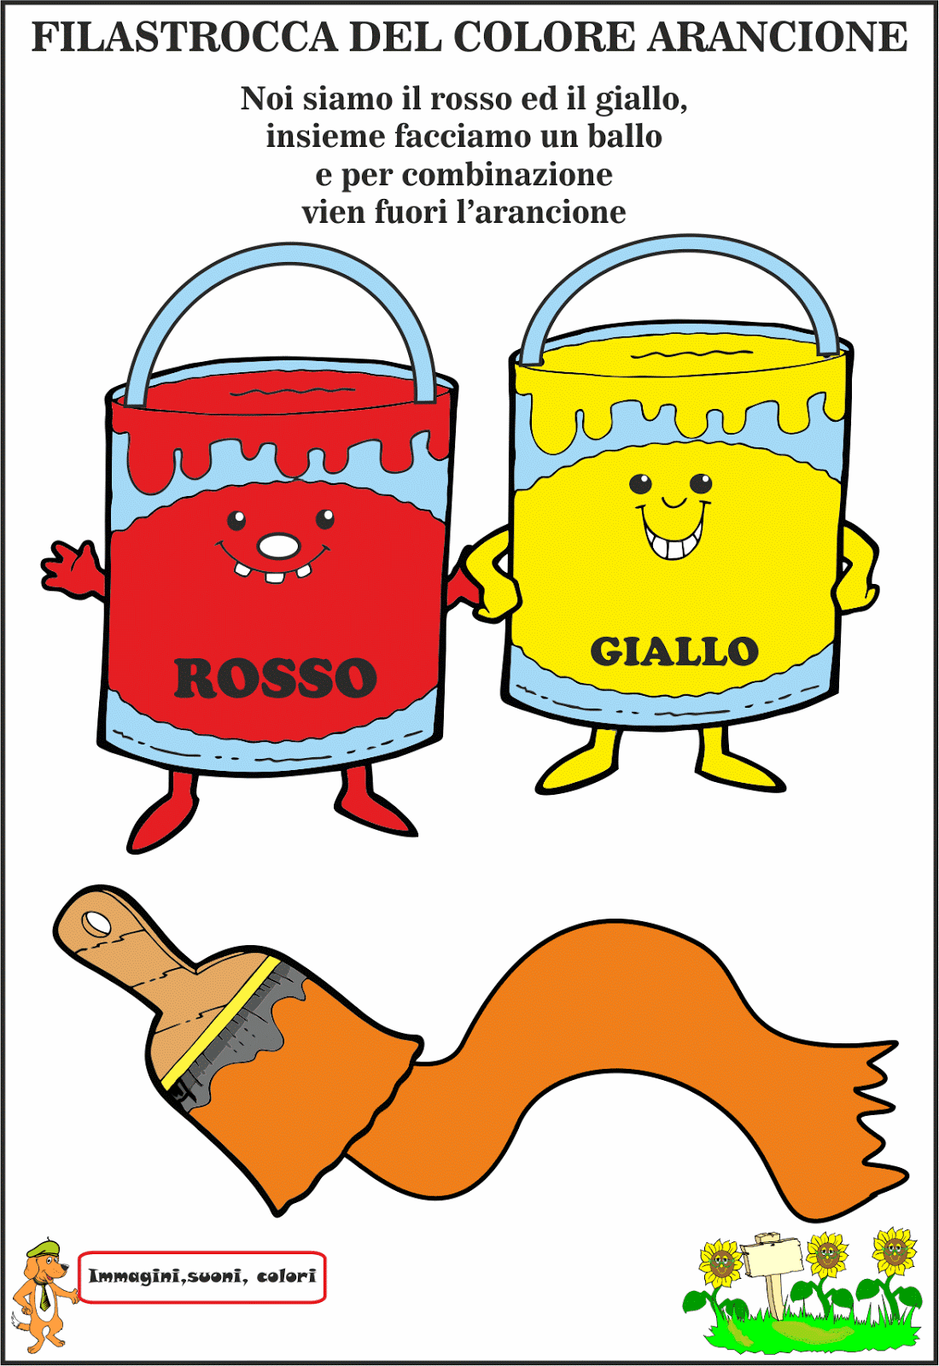
“Alla scoperta del colore arancione”…
Insegnanti: Sodano Vincenza/ Maria Napolitano

Slide 2
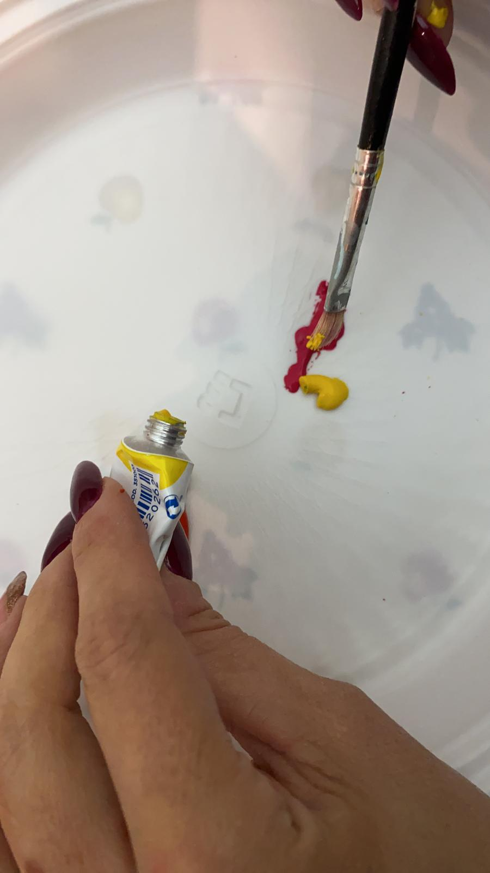
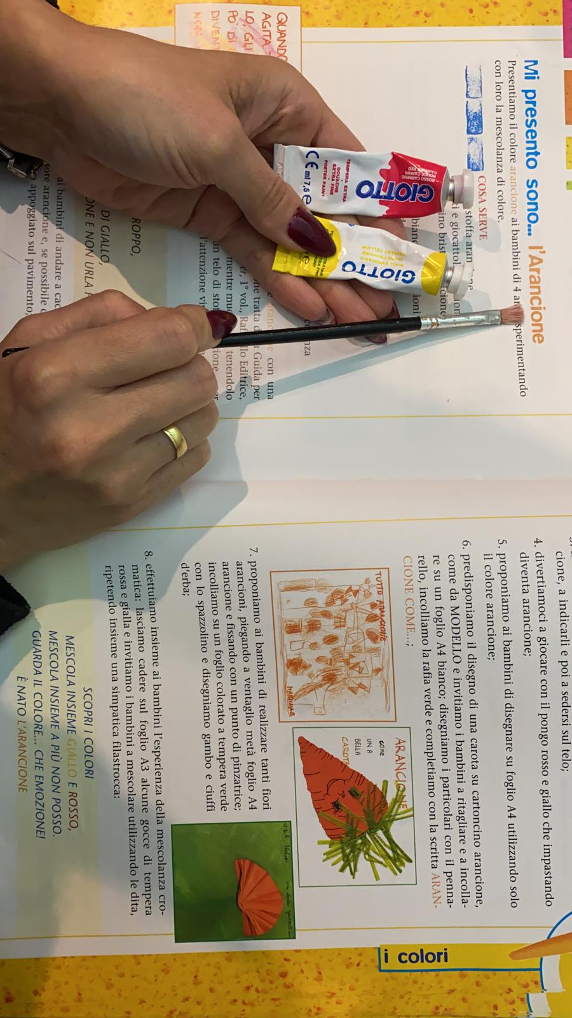
…Osservate bene…

Slide 3
